Slide 1


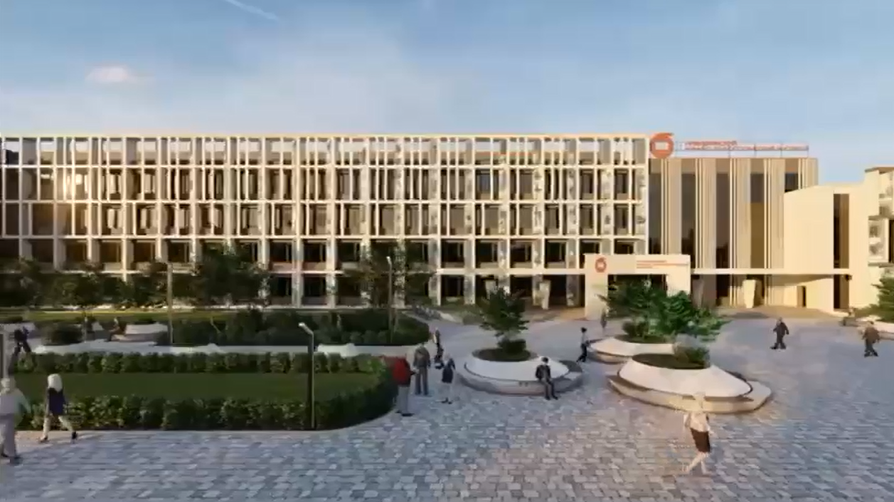



Итоги зимней сессии 2024-2025 учебного года по технологическому факультету

Slide 2

Итоги зимней экзаменационной сессии 2024/2025 уч. г.
по очной форме обучения
18.03.01 Химическая технология (бакалавриат)
Курсы | 1 | 2 | 3 | 4 | Всего
Обязаны сдавать экзамены, чел. | 46 | 20 | 14 | 16 | 100
Сдали все экзамены, чел. | 13 | 8 | 8 | 7 | 31
Абсолютная успеваемость, % | 28 | 40 | 17 | 44 | 31
Сдали все экзамены на «4» и «5» | 9 | 8 | 5 | 6 | 28
Качественная успеваемость, % | 19 | 40 | 36 | 37 | 28

Slide 3
Итоги зимней экзаменационной сессии 2024/2025 уч. г.
по очной форме обучения
19.03.02 Продукты питания из растительного сырья (бакалавриат)
Курсы | 1 | 2 | 3 | 4 | Всего
Обязаны сдавать экзамены, чел. | - | - | 6 | - | 6
Сдали все экзамены, чел. | - | - | 4 | - | 4
Абсолютная успеваемость, % | - | - | 67 | - | 67
Сдали все экзамены на «4» и «5» | - | - | 2 | - | 2
Качественная успеваемость, % | - | - | 33 | - | 33

Slide 4
Итоги зимней экзаменационной сессии 2024/2025 уч. г.
по очной форме обучения
(бакалавриат)
Курсы | 1 | 2 | 3 | 4 | Всего
Обязаны сдавать экзамены, чел. | 48 | 22 | 20 | 20 | 106
Сдали все экзамены, чел. | 13 | 8 | 12 | 11 | 44
Абсолютная успеваемость, % | 27 | 36 | 60 | 55 | 33
Сдали все экзамены на «4» и «5» | 9 | 8 | 7 | 10 | 34
Качественная успеваемость, % | 19 | 36 | 35 | 50 | 31

Slide 5
Итоги зимней экзаменационной сессии 2024/2025 уч. г.
по очной форме обучения
18.04.01 Химическая технология, программа РиСВХП (магистратура)
Курсы | 1 | 2 | Всего
Обязаны сдавать экзамены, чел. | 18 | 6 | 26
Сдали все экзамены, чел. | 12 | 0 | 12
Абсолютная успеваемость, % | 67 | 0 | 46
Сдали все экзамены на «4» и «5» | 7 | 0 | 7
Качественная успеваемость, % | 39 | 0 | 27

Slide 6
Итоги зимней экзаменационной сессии 2023/2024 уч. г.
по очно-заочной форме обучения
18.03.01 Химическая технология (бакалавриат)
Курсы | 1 | 2 | 3 | 4 | 5 | Всего
Обязаны сдавать экзамены, чел. | 31 | 41 | 31 | 15 | 20 | 138
Сдали все экзамены, чел. | 19 | 21 | 12 | 5 | 19 | 76
Абсолютная успеваемость, % | 61 | 51 | 38 | 33 | 95 | 55

Slide 7
Итоги зимней экзаменационной сессии 2024/2025 уч. г.
по очно-заочной форме обучения
19.03.02 Продукты питания из растительного сырья (бакалавриат)
Курсы | 1 | 2 | 3 | 4 | Всего
Обязаны сдавать экзамены, чел. | - | - | - | 4 | 4
Сдали все экзамены, чел. | - | - | - | 4 | 4
Абсолютная успеваемость, % | - | - | - | 100 | 100

Slide 8
Итоги зимней экзаменационной сессии 2024/2025 уч. г.
по очно-заочной форме обучения
(бакалавриат)
Курсы | 1 | 2 | 3 | 4 | 5 | Всего
Обязаны сдавать экзамены, чел. | 31 | 41 | 31 | 19 | 20 | 142
Сдали все экзамены, чел. | 19 | 21 | 12 | 9 | 19 | 80
Абсолютная успеваемость, % | 61 | 51 | 39 | 47 | 95 | 56

Slide 9
Итоги зимней экзаменационной сессии 2024/2025 уч. г.
по очно-заочной форме обучения
18.04.01 Химическая технология, программа ПиТГПН (магистратура)
18.04.01 Химическая технология, программа РиСВХП (магистратура)
Курсы | 1 | 2 | 3 | Всего
Обязаны сдавать экзамены, чел. | 17 | 21 | 12 | 50
Сдали все экзамены, чел. | 8 | 3 | 12 | 23
Абсолютная успеваемость, % | 47 | 14 | 100 | 46

Slide 10
Итоги зимней экзаменационной сессии 2024/2025 уч. г.
по заочной форме обучения
(бакалавриат)
Курсы | 1 | 2 | 3 | 4 | 5 | Всего
Обязаны сдавать экзамены, чел. | 136 | 133 | 102 | 90 | 24 | 485
Сдали все экзамены, чел. | 80 | 90 | 61 | 50 | 22 | 303
Абсолютная успеваемость, % | 59 | 68 | 60 | 56 | 91 | 62

Slide 11
Форма обучения | Зима 2024 г. | Зима 2025 г.
Очная форма обучения, % | 53 | 33
Очно-заочная форма обучения, % | 51 | 55
Заочная форма обучения, % | 43 | 62
Итого по факультету, % | 48 | 57

Slide 12
Итоги весенней экзаменационной сессии 2024/2025 уч. г.
по очной форме обучения
18.03.01 Химическая технология (бакалавриат)
Курсы | 1 | 2 | 3 | 4 | Всего
Обязаны сдавать экзамены, чел. | 44 | 20 | 13 | 11 | 94
Сдали все экзамены, чел. | 13 | 12 | 5 | 11 | 45
Абсолютная успеваемость, % | 30 | 60 | 38 | 100 | 48
Сдали все экзамены на «4» и «5» | 10 | 8 | 5 | 6 | 29
Качественная успеваемость, % | 23 | 40 | 38 | 55 | 31

Slide 13
Итоги весенней экзаменационной сессии 2024/2025 уч. г.
по очной форме обучения
19.03.02 Продукты питания из растительного сырья (бакалавриат)
Курсы | 1 | 2 | 3 | 4 | Всего
Обязаны сдавать экзамены, чел. | - | - | 6 | - | 6
Сдали все экзамены, чел. | - | - | 4 | - | 4
Абсолютная успеваемость, % | - | - | 67 | - | 67
Сдали все экзамены на «4» и «5» | - | - | 3 | - | 3
Качественная успеваемость, % | - | - | 50 | - | 50

Slide 14
Итоги весенней экзаменационной сессии 2024/2025 уч. г.
по очной форме обучения
(бакалавриат)
Курсы | 1 | 2 | 3 | 4 | Всего
Обязаны сдавать экзамены, чел. | 44 | 20 | 19 | 11 | 94
Сдали все экзамены, чел. | 13 | 12 | 9 | 11 | 45
Абсолютная успеваемость, % | 30 | 60 | 47 | 100 | 48
Сдали все экзамены на «4» и «5» | 10 | 8 | 8 | 6 | 32
Качественная успеваемость, % | 23 | 40 | 42 | 55 | 34

Slide 15
Итоги весенней экзаменационной сессии 2024/2025 уч. г.
по очной форме обучения
18.04.01 Химическая технология, программа РиСВХП (магистратура)
Курсы | 1 | 2 | Всего
Обязаны сдавать экзамены, чел. | 17 | 4 | 23
Сдали все экзамены, чел. | 12 | 4 | 16
Абсолютная успеваемость, % | 71 | 100 | 70
Сдали все экзамены на «4» и «5» | 12 | 4 | 16
Качественная успеваемость, % | 71 | 100 | 70

Slide 16
Итоги весенней экзаменационной сессии 2024/2025 уч. г.
по очно-заочной форме обучения
18.03.01 Химическая технология (бакалавриат)
Курсы | 1 | 2 | 3 | 4 | 5 | Всего
Обязаны сдавать экзамены, чел. | 46 | 36 | 30 | 15 | - | 127
Сдали все экзамены, чел. | 29 | 10 | 8 | 9 | - | 56
Абсолютная успеваемость, % | 63 | 28 | 27 | 60 | - | 44

Slide 17
Итоги весенней экзаменационной сессии 2024/2025 уч. г.
по очно-заочной форме обучения
19.03.02 Продукты питания из растительного сырья (бакалавриат)
Курсы | 1 | 2 | 3 | 4 | 5 | Всего
Обязаны сдавать экзамены, чел. | - | - | - | 4 | - | 4
Сдали все экзамены, чел. | - | - | - | 4 | - | 4
Абсолютная успеваемость, % | - | - | - | 100 | - | 100

Slide 18
Итоги весенней экзаменационной сессии 2024/2025 уч. г.
по очно-заочной форме обучения
(бакалавриат)
Курсы | 1 | 2 | 3 | 4 | 5 | Всего
Обязаны сдавать экзамены, чел. | 46 | 36 | 30 | 19 | - | 127
Сдали все экзамены, чел. | 29 | 10 | 8 | 13 | - | 60
Абсолютная успеваемость, % | 63 | 28 | 27 | 68 | - | 46

Slide 19
Итоги весенней экзаменационной сессии 2024/2025 уч. г.
по очно-заочной форме обучения
18.04.01 Химическая технология, программа ПиТГПН (магистратура)
18.04.01 Химическая технология, программа РиСВХП (магистратура)
Курсы | 1 | 2 | 3 | Всего
Обязаны сдавать экзамены, чел. | 16 | 21 | - | 37
Сдали все экзамены, чел. | 9 | 5 | - | 14
Абсолютная успеваемость, % | 56 | 24 | - | 28

Slide 20
Итоги весенней экзаменационной сессии 2024/2025 уч. г.
по заочной форме обучения
(бакалавриат)
Курсы | 1 | 2 | 3 | 4 | 5 | Всего
Обязаны сдавать экзамены, чел. | 139 | 133 | 104 | 90 | 24 | 490
Сдали все экзамены, чел. | 84 | 56 | 61 | 56 | 24 | 281
Абсолютная успеваемость, % | 60 | 42 | 59 | 62 | 100 | 57

Slide 21
Форма обучения | Весна 2024 г. | Весна 2025 г.
Очная форма обучения, % | 74 | 48
Очно-заочная форма обучения, % | 54 | 46
Заочная форма обучения, % | 62 | 57
Итого по факультету, % | 48 | 54

Slide 22
Основные причины неуспеваемости,
выявленные по итогам бесед со студентами:
пропуски занятий студентами;
невыполнение студентами учебных требований по дисциплинам текущего семестра;
частая смена студентами формата обучения от очного к смешанному;
переносы, замены и отмены занятий преподавателями в силу их «занятости»;
зачастую для студентов удобнее ликвидировать академическую задолженность после сессии, чем сдать контрольную точку по дисциплине в установленный учебным планом срок.

Slide 23
Предлагаемые меры
для повышения успеваемости студентов:
Проведение преподавателями бесед со студентами младших курсов, направленные на снятие у них состояний тревожности, неуверенности перед первой экзаменационной сессией.
Внимательный систематический анализ результатов сессии как на выпускающих, так и на невыпускающих кафедрах с совместной проработкой мотивационных решений для студентов.
Информирование родителей/родственников неуспевающих студентов младших курсов о результатах сессии.
Систематическое проведение деканом, заведующими и преподавателями выпускающих кафедр бесед со студентами старших курсов, направленные на преодоление у части студентов излишней уверенности в себе. Уведомление студентов о возможных последствиях систематического пропуска занятий и «накопления» академической задолженности по дисциплинам.
Более строгое соблюдение деканатом Положения КНИТУ и договора о платном обучении при работе со студентами-должниками (как по успеваемости, так и по оплате обучения).

